Slide 1
第十讲 人力资源战略

Slide 2
一、战略的含义
（一）战略的定义、分类
总战略（又称为成长战略、公司战略（Corporate S），如多样化战略；成长、维持、收缩、重组战略）
事业战略（又称为竞争战略、经营战略（（Business S）），有低成本领先战略、产品差别化战略、市场焦点战略）
职能战略（Functional S）（新产品开发S、市场营销S、分销S、顾客服务S、融资S、 人力资源S等）

Slide 3
（二）战略性：
竞争性
长期性
动态性
全局性

Slide 4
二、总体HRM战略制定程序
分析环境（SWOT）
制定战略
实施战略
评估战略

Slide 5
三、具体HR战略分类（P302）
有诱引、投资、参与战略

Slide 6
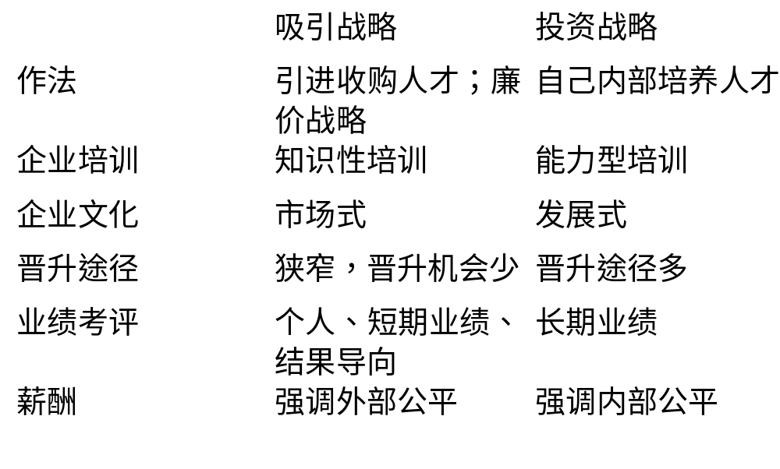
人力资源战略比较

Slide 7
四、员工期望（P306）
物质生活期望
工作与职业发展的期望

Slide 8
思考题：
试对诱引战略与投资战略进行比较。
员工期望的含义。

Slide 9
案例：东海船舶修造厂

